Slide 1
堆与ST表

Slide 2
什么是堆？
支持以不超过logn的复杂度支持查询最值/删除最值/插入元素
明显逊于线段树平衡树但是常数会更小（小很多

Slide 3
举个例子
STL中的priority_queue就是大根堆！
支持以logn的复杂度删除堆顶，插入一个数！O1时间内回答堆顶元素
在平时比赛中，因为可以用struct加自定义比较符所以基本用不上手写堆！
不过我们还是学学他的原理

Slide 4
堆满足如下性质
1. 是一颗满二叉树
2. 父亲节点权值大于儿子节点
因为是完全二叉树，所以深度不会超过\log n
这保证了他的复杂度

Slide 5
实现方式：
对于插入，我们首先插入到满二叉树末尾下一个位置然后不断和父亲比较，进行上浮（比父亲大就交换
对于删除，我们首先把堆顶和满二叉树末尾交换，然后删掉他
接下来我们把末尾不断下沉（和儿子中最大的那个交换）

Slide 6
左偏树
一种堆的实现方式，具有堆的性质，同时可以快速合并！
具体的，首先我们定义外节点表示没有左或右儿子的节点。定义其dis为1
而不是外节点的dis为其儿子中dis较小的一方+1，也就是距离叶子最近距离
注意这个dis值不会超过$\log （n+1）$
因为dis为x意味着至少有x-1层都是满二叉树
这样至少就有2^x-1个节点了。

Slide 7
左偏树就是每个节点dis都等于右儿子+1的树
也就是左儿子dis都大于右儿子
考虑我们怎么维护
这里要介绍一个核心操作：合并
首先我们要满足堆的性质，先去取值最小的那个根作为合并后堆的根节点，然后将这个根的左儿子作为合并后堆的左儿子。递归合并右儿子和另一个堆作为合并后的右儿子
如果合并后左儿子的dis\leq 右儿子的dis我们就交换两个儿子。
也就是先满足所有堆的共性，再去考虑左偏树自己特性
因为每次合并我们向右递归会使dis减少1，所以最多递归logn层！

Slide 8
堆的计数
n个点完全二叉树权值在1~n之间分配这些权值的方案数是多少？
n 1e6

Slide 9
考虑树的形态是确定的我们只需要给每个位置放值
因此有一个笨办法，我们可以大力建出这个堆，然后跑一个树上dp，对于点u，$dp_u$记得是把u子树内所有点排好序排序的方案数，$dp_u=dp_{L_u}*dp_{R_u}*\binom{siz_u-1}{siz_{L_u}}$因为u一定是最大的，所以不把最大的数放入组合
这个方法呢主要解决的是$siz_{L_u}$是什么的问题
我们考虑因为二叉树和线段树也很像嘛，因此我们可以按照线段树的方式来维护这个二叉堆
考虑对于线段树他点编号恰好就是从最底层最后一个点到根递减的拓扑序，所以我们统计siz的时候也可以这样做：siz_u=siz_{2*u+1}+siz_{2*u}+1
dp的时候 也只需要从大到小来就好

Slide 10
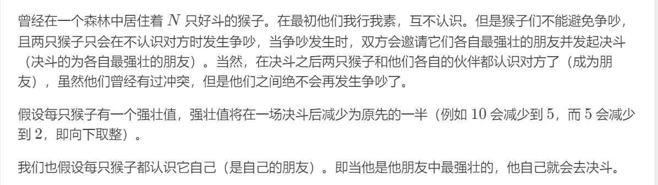
P1456 Monkey King
n,m,\leq 1e5 s_i\leq 32768

Slide 11
简单的启发式合并+堆就可以做到！
每次pk完之后我们删除堆顶然后加回来就好了
如果追求极致的效率我们可以可并堆一个log快速合并

Slide 12
P1752 点菜
有n个人到一家餐馆点菜。这家餐馆总共有m道菜，每一道菜都有两个属性——美味度和价格。这n个人每周都会来一次，每次只会点一道菜或不点。在这n个人中，有p个人比较挑剔，他们只能接受美味度大于等于一定值的菜；有q个人比较贫穷，他们只能点价格小于等于一定值的菜。现在请你计算：这些人至少要来几周，才可能能把餐馆的所有的菜都点过一遍？
n,m\leq 2e5

Slide 13
考虑二分答案，问题在于怎么判断
如果没有两种属性的人，我们肯定优先让有限制的人吃，之后让没限制的吃剩下的
但其实吃的越多越好，因此多吃应该是我们首要目标
现在两种限制，我们可以考虑让穷人吃美味度低的食物，把美味度高的尽可能留给口味严的
然后高口味人再来吃剩下的，没限制的再吃

Slide 14
这个过程可以用一个堆维护，具体我们按照价格排序，然后开一个按照美味度排名的堆，从小到达加入每个菜之后优先挑美味度最小的菜给人吃
然后之后只剩美味度一个限制就随便了，尽可能取就好了
时间复杂度两个log

Slide 15
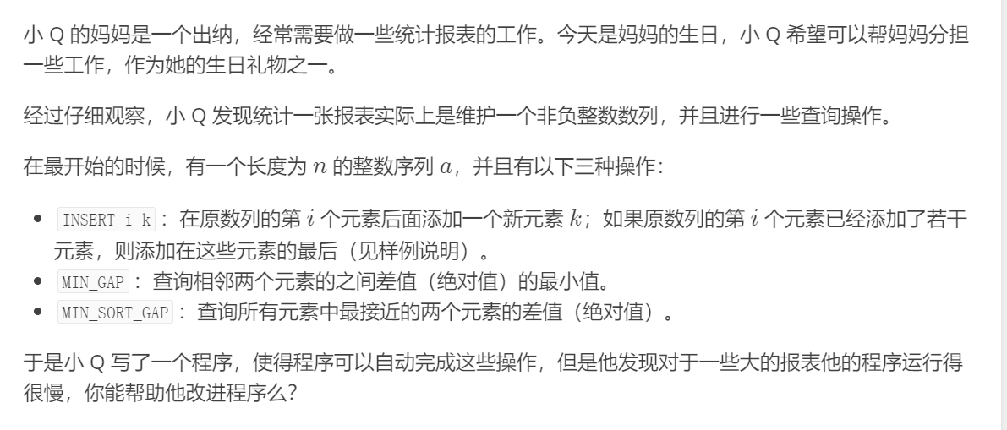
P1110 [ZJOI2007] 报表统计
n,m\leq 5e5
平衡树狂喜

Slide 16
这是可删堆的经典应用
首先我们对于最大最小值只需要分别开两个堆维护即可
而插入一个元素，相当于多了两个新的差分值，而少掉了原来那一个
注意我们堆只有删除最大值这个能力，所以要想个办法。。
一个显然的想法是用哈希表记录一下具体值，然后每次取出堆顶的时候我们拿取出的数和哈希表内的比较一下看是不是已经被删除了的
但是这样太麻烦，要手写哈希表。。。map就平衡树了没意思了
所以我们可以再开一个堆，然后对于取出的值，和删除堆堆顶比较，如果恰好相同就一起弹出
因为每个元素最多进出一次，所以总复杂度$n\log n$

Slide 17
动态第k大
当然k要是固定的，支持任意在集合中加入删除元素
这就可以用到我们有名的对顶堆了！

Slide 18
我们对于整个大小为x的集合，建立两个堆，一个大根堆一个小根堆
大根堆存前k小，小根堆存前x-k-1大，当堆大小有变化的时候，我们取出某个堆的堆顶放到另一个堆中
这样大根堆堆顶就是第k大的答案！
而当加入一个数的时候，我们直接就和第k大比较一下然后看看加入到哪个堆就好了
当删除的时候，我们还是用删除堆的技巧记录，然后我们假装此时大小发生了变化，调整两个堆的堆顶即可
时间复杂度O(n\log n)

Slide 19
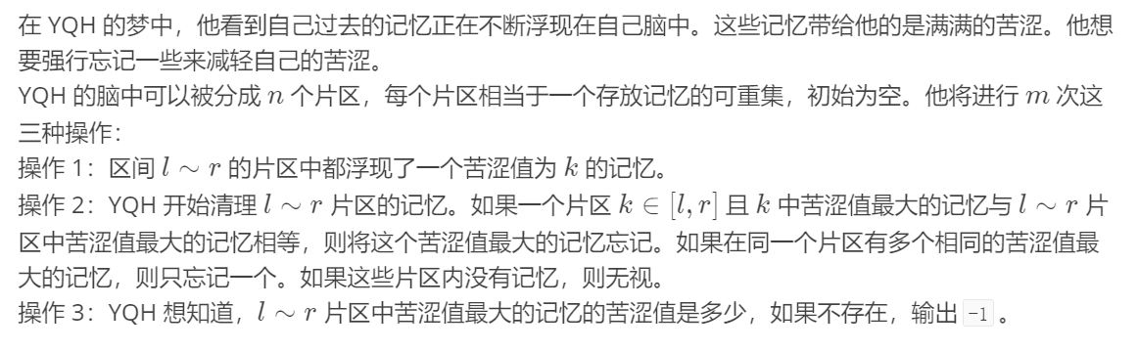
P7476 「C.E.L.U-02」苦涩
n，m 2e5

Slide 20
考虑线段树，每个节点维护一个堆
堆里面存放着这个区间中所有元素都有元素的“共性”，但同时也是一种区间修改的标记
加入一个苦涩值为k的标记就在代表的logn个区间的堆中加入这个元素k
删除就直接找到对应的最大值，然后在删除堆里面打标记即可
然后我们每次经过区间就把这些标记下放
使用左偏树快速合并两个堆可以在logn的时间内把所有标记下放
考虑证明复杂度，因为我们只有下放标记复杂度是logn所以总复杂度就是$n\log^2 n$

Slide 21
不过这样我们可能因为常数太大过不去
首先标记永久化，这对于树套树结构非常管用！
那么对于删除进来的w，我们可以在经过的永久化的标记中在该区间查找我们要删掉的那部分，然后移除这个标记并把剩下那一部分标记重新添加进去
很不幸的是这个复杂度并不允许，因为我们为了找到标记可能要递归到叶子
但是考虑我们只删除最大值，也就是说这是一个区间最值操作
这样我们可以用经典的剪枝：如果这个区间最大值小于我们删除的值，我们就直接返回
经过这个剪枝，我们的复杂度分析就近似segmenttree中的分析
加上堆操作复杂度总复杂度就是$n\log^2 n$

Slide 22
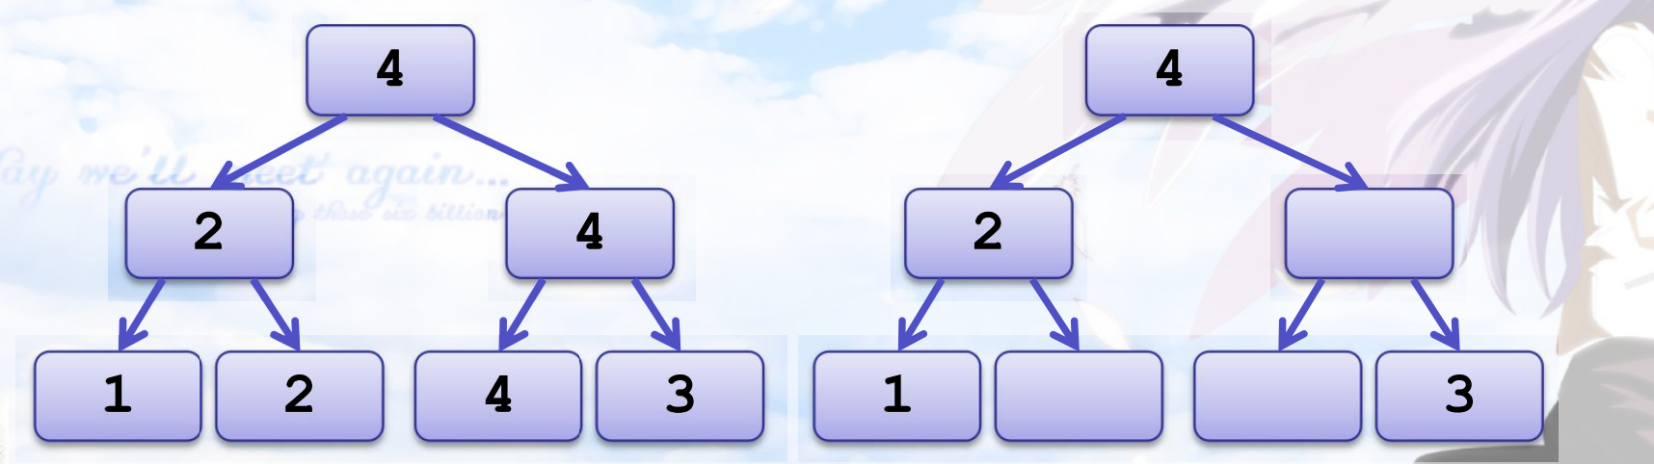
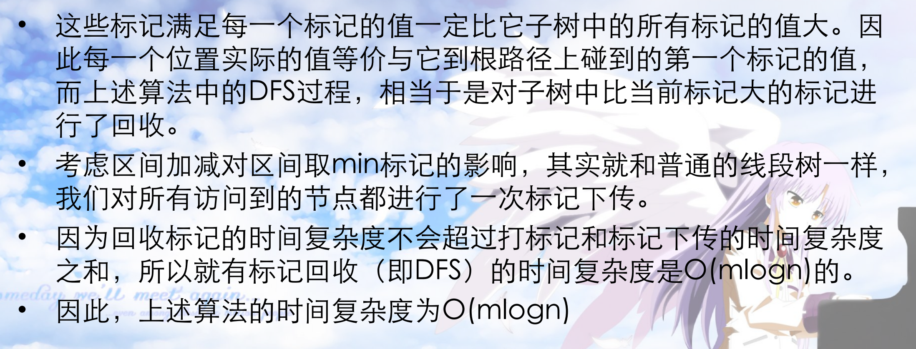

Slide 23
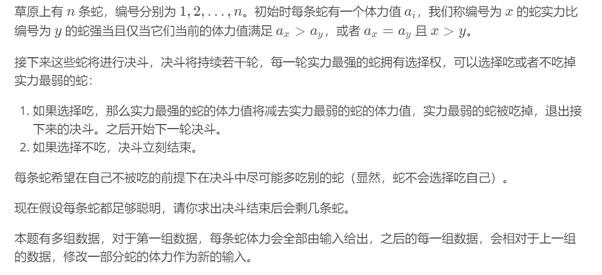
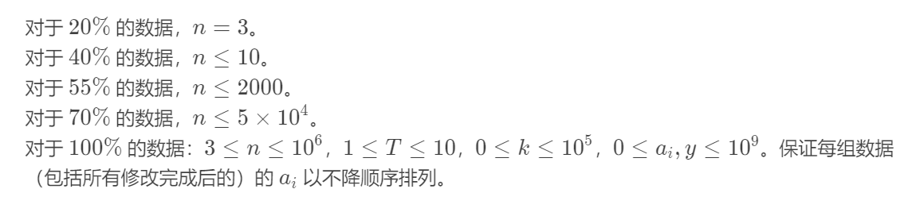
P7078 [CSP-S2020] 贪吃蛇

Slide 24
其实这个应该放在队列课件里的。。。
我们先想一个基于sg定理简单的做法！因为每个蛇后继局面有限
所以我们可以考虑建立一条均选择捕食的局面链
然后根据最终局面是否有之前下猜测蛇依次反悔回溯
用set可以很容易维护！复杂度$n\log n$

Slide 25
其实我们很容易想到如果我在吃完之后又到自己最大咋办?
虽然之后怎么样我不知道，但是第一口我肯定要吃！
所以我们可以想到能不能找到必吃的判断条件
这个条件就是如果我吃完之后最小的不是我我就一定吃！
考虑在这个优化下，我们只需要找到第一次某条蛇吃完之后是最坏的怎么办！
考虑我们接下来的局面又陷入了上述决策链，因为每个蛇只能吃完之后成为最小的才能延申猜测链，否则会直接结束。
而从结束时刻开始倒着向前会发现，差奇数次的蛇会决定不吃差偶数步的蛇会决定吃
然后根据奇偶性，我们会有这条蛇吃/下一条不吃，这条蛇不吃/下一跳吃两种可能。

Slide 26
考虑怎么维护
发现具有高度单调性，就是每条蛇吃完后实力单调递减，也就是一定小于上一个吃完后的蛇
所以我们可以开两个队列维护，每个队列里面存的都是单调递减的一些数
然后我们每吃完一次都把吃完的蛇放入另一个队列里
通过这样的模拟我们可以一直吃到第一个蛇变最弱那个地方
然后我们记录一下，接下来继续模拟直到某个蛇吃完不是最弱了停止
看这个距离是多少即可

Slide 27
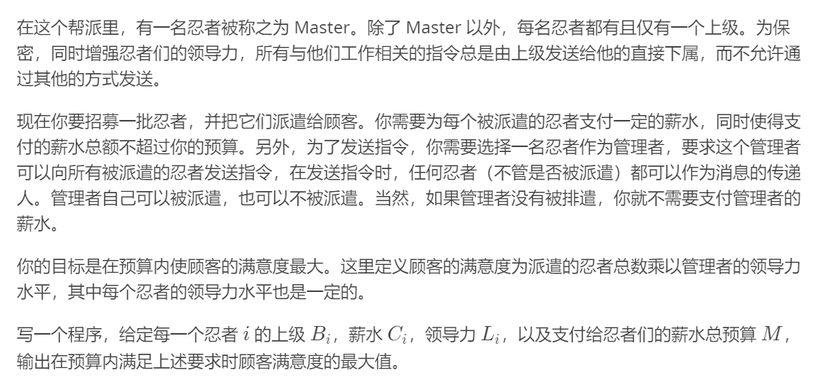
P1552 [APIO2012] 派遣
n 1e5 M 1e9 L 1e9

Slide 28
首先要读懂问题，就是问选择一颗子树然后选择子树中最多的点数查询根权值*点数最大值是多少。
这个问题可以用线段树合并很容易的解决！
我们直接通过merge得到每个点子树信息，用权值线段树自带排序的记录每个点的权值
然后在线段树上二分到第一个前缀和大于要求的位置就好了
时间复杂度$On \log n$

Slide 29
我们怎么用堆实现呢？
其实因为我们题目中给定的M是固定的，不是根据每个点具体变的
所以可以维护一个堆，堆内存和刚好小于等于M的最小的一些数，然后在合并子树的时候，我们使用可并堆或者启发式合并进行
之后弹出堆中最大的元素直到和\leq M即可！
每个元素只能被弹出一次所以O n\log n

Slide 30
P1456 Monkey King
曾经在一个森林中居住着 N 只好斗的猴子。在最初他们我行我素，互不认识。但是猴子们不能避免争吵，且两只猴子只会在不认识对方时发生争吵，当争吵发生时，双方会邀请它们各自最强壮的朋友并发起决斗（决斗的为各自最强壮的朋友）。当然，在决斗之后两只猴子和他们各自的伙伴都认识对方了（成为朋友），虽然他们曾经有过冲突，但是他们之间绝不会再发生争吵了。
假设每只猴子有一个强壮值，强壮值将在一场决斗后减少为原先的一半（例如 10 会减少到 5，而 5 会减少到 2，即向下取整）。
我们也假设每只猴子都认识它自己（是自己的朋友）。即当他是他朋友中最强壮的，他自己就会去决斗。

Slide 31
索然无味的序列上操作
我们只需要用个并查集+可并堆或者单纯启发式合并即可！

Slide 32
堆维护匹配问题升级版
每只老鼠只能进入左边的洞。
每个洞 j 有个代价 w[j]，老鼠 i 进入洞 j 的代价是
(x[i] − y[j] + w[j])。
最大化总代价。(不一定要让每只老鼠都进洞)
也就是说我们这次洞有一个附加价值了。

Slide 33
ST表
一种简单的结构，支持n\log n（时间空间）预处理后O1查询区间最值信息
运用倍增思想我们处理出每个位置i向后2^k长度区间的最值信息然后
对于询问区间[i,j]我们从i向后跳最长的2^k步不会跳过j，从j向前跳最长的2^k步不会跳过i
这样两个信息拼成的区间最大值就是正确的！
显然我们只需要O1查询两个数组单点值

Slide 34
二维ST表
考虑我们一维的st表是对于序列上位置求区间RMQ问题
二维st表就是对于平面上的一个矩阵查询矩阵RMQ问题
我们之前讲过矩阵滑动窗口的问题，可以把那些末端位置的max合起来得到一个矩阵的信息
因此我们也可以把一维的区间max值合并起来，通过在第一维j做完倍增后，再用倍增数组在二维上做倍增实现
复杂度n^2log^2n

Slide 35
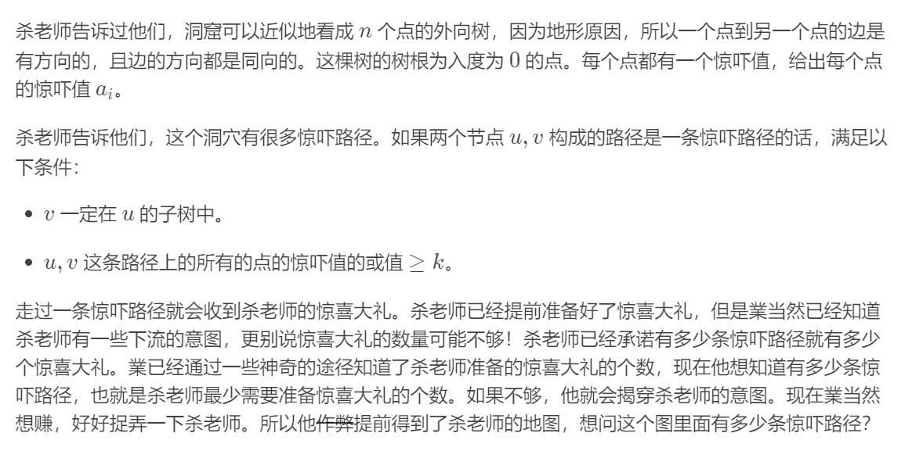
P6038 「ACOI2020」惊吓路径
n 1e6

Slide 36
如果去考虑我们维护所有数到根的或起来的值和，
那么我们某种数据结构需要对于所有数进行或和快速合并两个集合，并且查询大于x的数个数这三个操作
注意或可能改变大小关系很烦！而没有偏序关系又不好维护查询大于x的数个数。
考虑处理每个数向上倍增2^k信息然后我们就能建立出这棵树的树上st表
由st表我们拿每个数向上跳知道每个数跳到哪个位置开始大于k
那么这个点就能对于跳到位置向上的所有祖先贡献
这样做复杂度$n\log n$
当！爆空间！

Slide 37
再优化一下？
因为我们至少还需要记录一个2^k级祖先所以要两个倍增数组
考虑我们可以对于dfs过程的栈考虑，因为我们求u直接涉及到的点只有这些
然后我们可以直接在每个点入栈的时候动态维护这个点向上倍增的信息。
这样树上其他的点倍增信息就都不用维护了，空间复杂度有所下降

Slide 38
更狠一点：
把整个倍增数组改成longlong，前32位记录f，后32位记录或和
这个优化不明显
考虑把整个树按照深度%3分成三部分，我们选择其中最少一部分记录倍增信息
然后其余两层直接暴力向上跳两步到父亲用父亲的st表倍增就好了
这样整个空间会/3肯定可以了

Slide 39
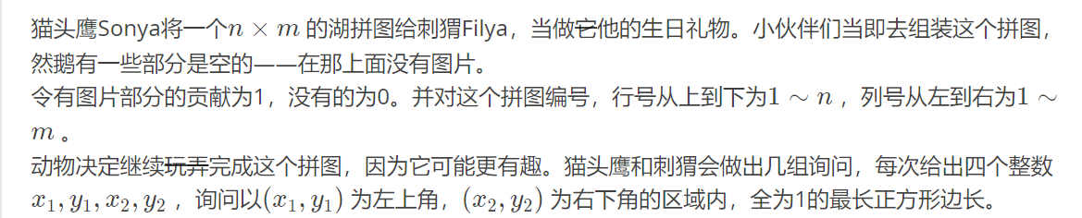
CF713D Animals and Puzzle
n,m\leq 1000,t\leq 1e6

Slide 40
考虑我们对于一个矩阵如果都是1那么这个矩阵最小值一定也是1
而且这是充要条件，只要满足就一定会成立！
那么我们只需要查询一个矩阵的最小值是什么然后更新答案就好了!

Slide 41
利用两次倍增我们可以用一个n^2log^2n的时间和空间复杂度建好一个供rmq查询的二维st表
但是这个不是很能接受，时间可以但是空间不行哇
我们可以考虑优化，因为这题只问正方形
所以我们设f_{i,j,k}表示从位置(i,j)开始作为左上角然后像右下角延申2^k大小的正方形的范围内的最小值！
考虑怎么更新这个数组，我们发现一个大小为2^k的矩阵可以完美拆成4个2^{k-1}大小的矩阵然后用他们rmq求出新位置dp值！
这样就可以n^2\log n 了！就过了

Slide 42
STL ：priority_queue
P_queue.cpp

Slide 43
STL:rope
唯一缺陷就是CCF不让用下划线开头的命名空间。。
它的定义在#include<ext/rope>中，需要using namespace __gnu_cxx。
平衡树实现的可持久化数组

Slide 44
rope的基本操作有：
x.length()/x.size() 返回x的大小
x.push_back(s) 在末尾添加s
x.insert(pos,s) 在pos位置插入s
x.erase(pos,x) 从pos位置开始删除x个
x.replace(pos,s) 将位置为pos的元素换成s
x.substr(pos,x) 从pos位置开始提取x个元素
x.copy(pos,x,s) 将从pos位置开始x个元素提取到s中
x.at(x)/[x]访问第x个元素
这些操作复杂度都是1log

Slide 45
如果在插入的时候还想保持有序
我们只需用insert就可以实现
因为lower_bound函数能够返回迭代器
只需要在序列中lower_bound住x位置，在他后面插入即可

Slide 46
还有标志性的新开版本操作
rope<int> *f[1000];
f[i]=new rope<int> (*f[i-1])
复杂度O1
因为内部实现是平衡树，复制树根复杂度当然是O1！
内部实现极其不好所以时空都劣于那些手写的可持久化平衡树
但是毕竟要先手写。。。。qwq

Slide 47
使用迭代器访问STL容器
迭代器（iterator），是确使用户可在容器物件（container，例如链表或阵列）上遍访的对象[1][2][3]，设计人员使用此介面无需关心容器物件的内存分配的实现细节。其行为很像数据库技术中的游标（cursor），迭代器最早出现在1974年设计的CLU编程语言中。
比如在执行set的一些复杂操作时（维护凸包）会用到。
用迭代器遍历一边set复杂度是线性的，准确来说是O(n+logn)
注意任何容器他的begin是第一个数没错但是end是没有实际值的
访问end处的数会RE

Slide 48
template<typename InputIterator>
void printall(InputIterator first, InputIterator last)
{
for(; first != last; ++first)
{
std::cout << *first << std::endl;
}
}
他怎么定义的我也不懂，但是它实现了从一个容器头遍历到容器尾的复杂过程!

